Slide 1
POJ 1462 Random Walk
随机行走
2002 Beijing Site Problem B
北京大学 申栋材 00446123

Slide 2
Status (截止至4月27日晚8时)
Users Submitted
Users Solved
Total Submits
Accepted
Time Limit Exceed
Wrong Answer
Runtime Error
5
3
14
6
1
5
2

Slide 3
题目梗概
输入由两部分组成。第一部分给出一个程序。这个程序的由若干个过程（可以理解为C中的函数）构成，每个过程由若干个语句构成。输入的第二部分是查询序列。题目任务是按照查询序列中的过程名称，输出相应过程的运行时间。
特别之处在于过程中有的语句执行方向不是确定的，具体执行方向由一个随机变量约束。

Slide 4
详细描述
保留字：NOP", "IF", "GOTO", "END", "PROC", "PROG_START", and "PROG_END”；
程序以”PROG_START" 开始，以 "PROG_END”结束；
程序可以有一个或多个过程；
每个过程以”PROC [name]".开始，[name]是这个过程的名字，它可以是任意由字母和数字组成的字符串，但不能为保留字；
过程以“END;"结束；
一个过程可以有一个或多个语句。除了”END;”语句执行不耗时以外，执行一个语句耗费1个单位的时间；

Slide 5
详细描述
语句格式如下：
“NOP" 程序将在下一个单位时间里执行下一行的语句；
“IF x>[threshold] GOTO [line number];” 程序在区间[0..1)中随机地取一个数，如果此数比threshold大，在下一个单位时间里就转到行数为line number的行继续执行；否则，在下一个单位时间里执行下一行的语句。
"IF x<[threshold] GOTO [line number];”类似定义。
“IF x>[threshold] PROC [procedure name];” 程序在区间[0..1)中随机地取一个数，如果此数比threshold大，在下一个单位时间里执行名称为[procedure name]的过程，执行完此过程后，返回该处，并在下一个单位时间里执行下一行的语句；否则，在下一个单位时间里执行下一行的语句。
"IF x<[threshold] PROC [procedure name];"类似定义。

Slide 6
详细描述
一个过程一遇到”END;”就立刻结束。
在每个过程里，行数从1开始数。第一个语句标号为1，第二个语句标号为2，如此类推。”END;”是过程里的最后一个语句。
输入里只有一个程序，输出某些被查询到的过程的期望运行时间，准确到小数点后3位。

Slide 7
简化条件
”IF”语句总是比较一个随机变量和一个常量；
不同语句的随机变量”x”是相互独立的；
没有循环的递归调用（包括间接的）；
从一个过程中的任何一个语句开始执行总可结束；
1≤过程数目≤100；
所有输入字符串长度≤100；

Slide 8
样例输入：
PROG_START
PROC A
IF x>0.5 GOTO 3;
NOP;
END;
PROC B
IF x<0.5 PROC A;
NOP;
END;
PROG_END
B
A
REQUEST_END
样例输出：
2.750
1.500

Slide 9

很明显是模拟题
一个自然朴素的想法
模拟过程的执行，当遇到”IF”语句时，利用rand（C中）或random（Pascal中）取一个随机值，经过比较后决定执行方向。
当试验次数足够大时，能够得出满足精度要求的结果。
但是，事实表明：在得到满足精度要求的结果之前，就已经TLE了。
或者，在Time Limit前输出，是WA。
此路不通。

Slide 10
再来分析
语句三种，”NOP;”、”END;”都好办，”IF”:比较复杂。
“IF x>[threshold] PROC [procedure name];”好办，因为没有循环递归调用（包括间接递归），每个过程都可独立的处理。
至于"IF x>[threshold] GOTO [line number];"
如果[line number]>当前行号，也好办，我们可以按行号从大到小递推。

Slide 11

我们来分析一个例子：
PROC A
１IF x>0.5 GOTO 3;
２NOP;
３END;
(0.5×0 + 0.5×1) + 1 = 1.5
１
０

Slide 12

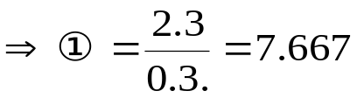

唯一难办的是[line number]≤当前行号
我们来分析一个例子：
PROC A
１NOP;
２IF x>0.3 GOTO 1;
３NOP;
４END;
(0.7×① + 0.3×1) + 1 = 0.7① + 1.3
1
0

Slide 13
这样的方法是可行的
解齐次线性方程组

Slide 14










再看一个稍微复杂的例子：
PROC I_AM_EXP_2
１NOP;
２NOP;
３NOP;
４IF x>0.4 GOTO 2;
５NOP;
６IF x>0.3 GOTO 1;
７NOP;
８NOP;
９END;
2
1
0

Slide 15
算法是：
从下往上推，得出一个齐次线性方程组。每当转移行号≤当前行号，就往当前表达式中添未知元，未知元个数加一，如果当前表达式中的未知元序号=当前行号，就得到一个方程。显然，在从下往上推的过程当中，每个未知元都会到达它所表达的行，并且这种到达仅有一次。从而，设n为最终表达式中未知元的数目，恰能得出n个方程。这样再用现成的代数学上的解齐次现行方程组的方法就能顺利求解。

Slide 16
进一步简化：
由于实际上每个过程不长，出于编程方便的考虑，每行都认为得到一个未知元。设正在计算的过程有n个语句，那么就有n个未知元。从下往上推，每处理一条语句就得到一个方程。一共有n个方程。再解这个齐次线性方程组。
这样就省去了要判断当前行是否可以得到一个方程的麻烦。
题目保证从每条语句开始都可中止，这就保证了这个方程组肯定有解，且没有自由变量。

Slide 17
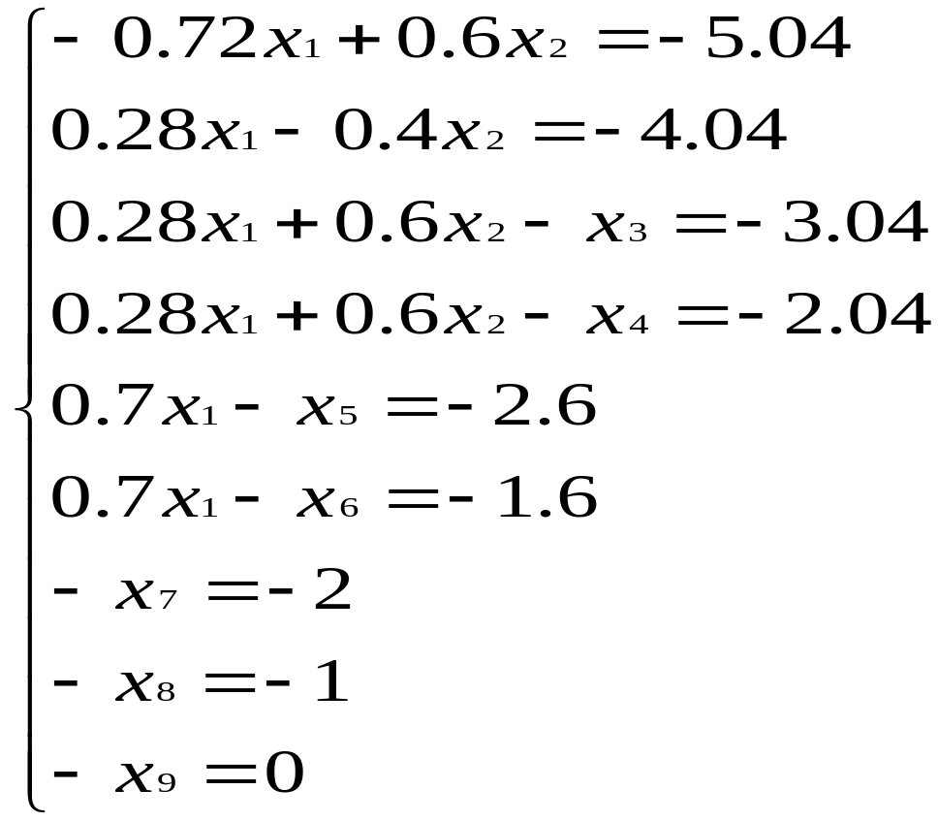
回到刚才的例子
PROC I_AM_EXP_2
１NOP;
２NOP;
３NOP;
４IF x>0.4 GOTO 2;
５NOP;
６IF x>0.3 GOTO 1;
７NOP;
８NOP;
９END;

Slide 18
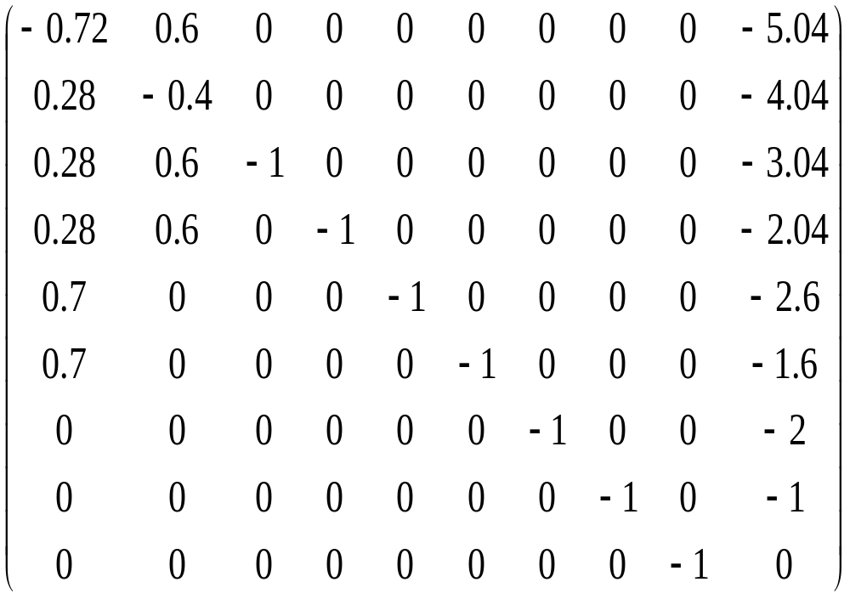
Gauss消元法
系数矩阵和常数项矩阵合在一起，得到增广矩阵

Slide 19
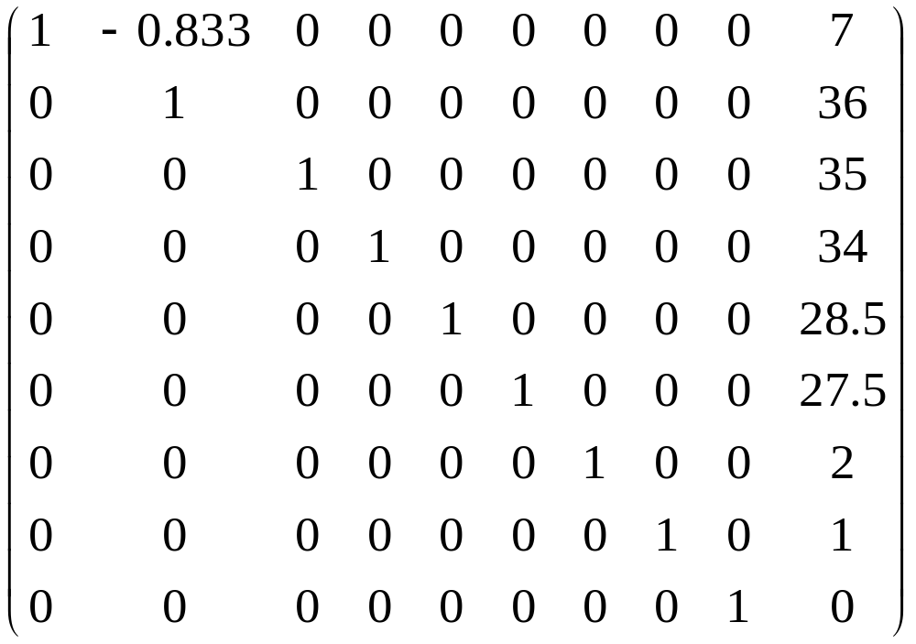
从增广矩阵得到行阶梯形矩阵

Slide 20
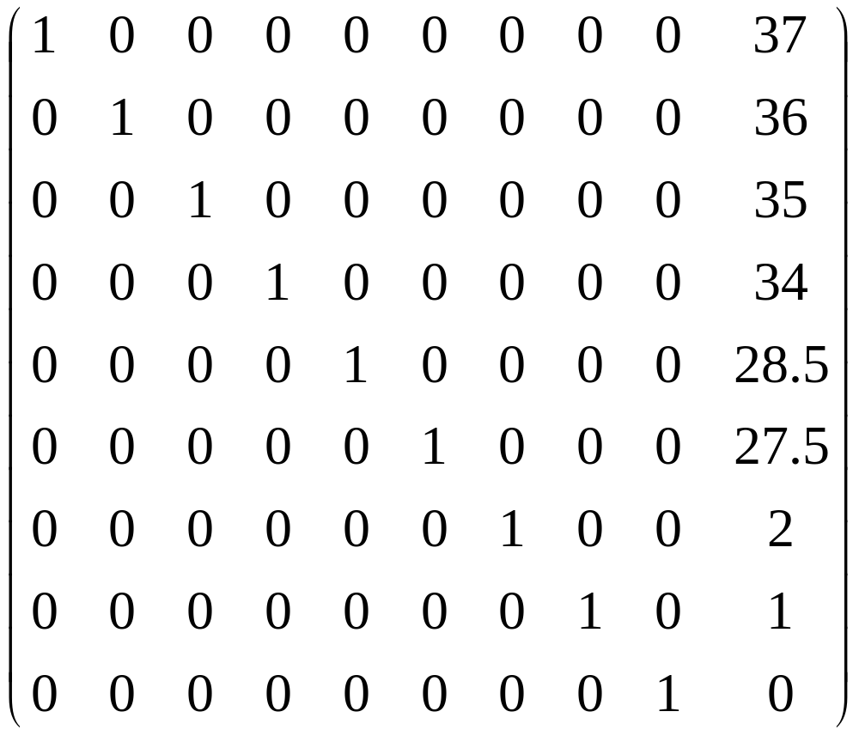
从行阶梯形矩阵得到简化行阶梯形矩阵

Slide 21
Gauss消元法代码
void Gauss(int n, int A[MAXN][MAXN + 1]))
{
int i, j, k;
for (j = 1; j <= n; j++)
{
for (i = j; i <= n; i++)
if (!(fabs(A[i][j]) < zero))
break;
if (i != j)
for (k = 1; k <= n + 1; k++)
swap(A[i][k], A[j][k]);
r = A[j][j];
for (k = j; k <= n + 1; k++)
A[j][k] /= r;
for (i = j + 1; i <= n; i++)
{
r = A[i][j];
for (k = j; k <= n + 1; k++)
A[i][k] -= r * A[j][k];
}
}
for (j = n; j >= 1; j--)
{
for (i = j - 1; i >= 1; i--)
{
r = A[i][j];
for (k = 1; k <= n + 1; k++)
A[i][k] -= A[j][k] * r;
}
}
}
化为行阶梯形矩阵
化为简化行阶梯形矩阵

Slide 22
至于字符串的处理，这是选手的基本功，而且每个人的风格都不尽相同，这里就不赘述了。

Slide 23
结束语
有一些“难题”如果不怕麻烦、耐心分析，就变成简单题了；
虽然数值算法恰好与竞赛考察的主流算法在思想上的方向是相反的，但也不容忽视。一些常见的方法也应该涉猎到。
概率问题在ACM竞赛中时有出现，像也是02年北京站的chocolate(POJ1322)，另外有02年东南欧的game(1280)，02年纽约地区的four quarters(1217)，96年西北欧的Burgur，NOI99的钉子和小球(1189)等等 。
Thank you
谢谢！
请多多指教！

